Slide 1
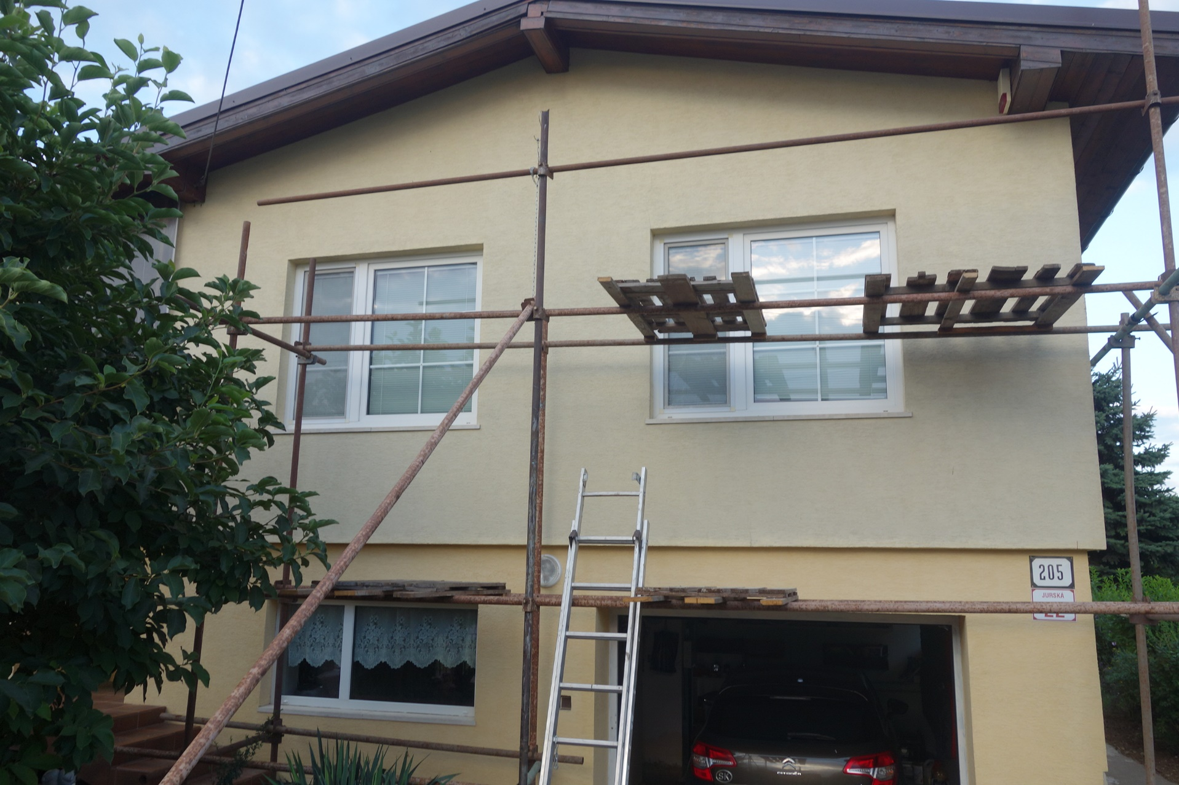
Rozmery pre rolety na čelné okná (v centimetroch)
2
1
Okno číslo | Šírka | Výška | Hĺbka
1 | 172,5 | 142 | 12
2 | 172,5 | 142,5 | 13

Slide 2
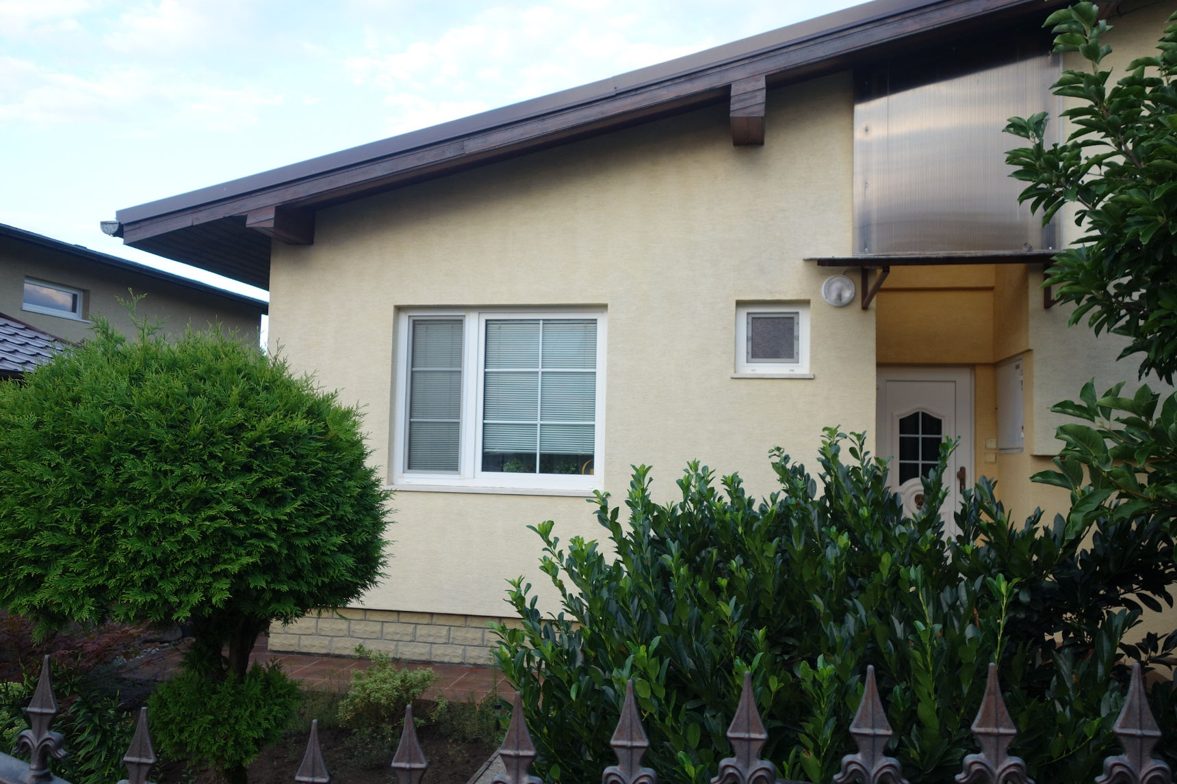
3
Okno číslo | Šírka | Výška | Hĺbka
3 | 172,5 | 142,5 | 13

